Slide 1






Slide 2










그냥 이런게 있다
알고 있음?

Slide 3

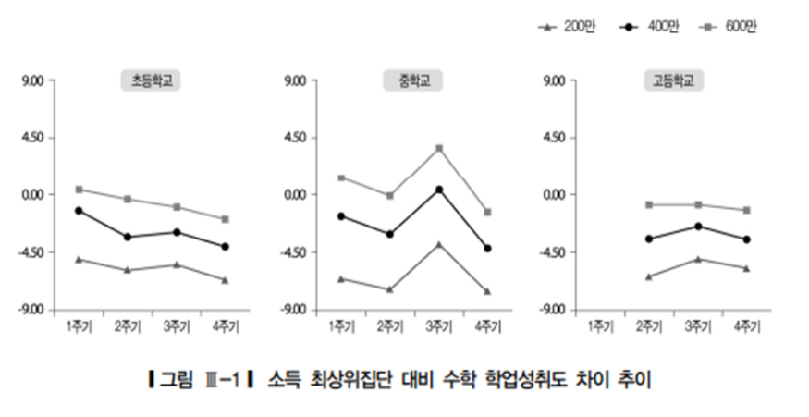
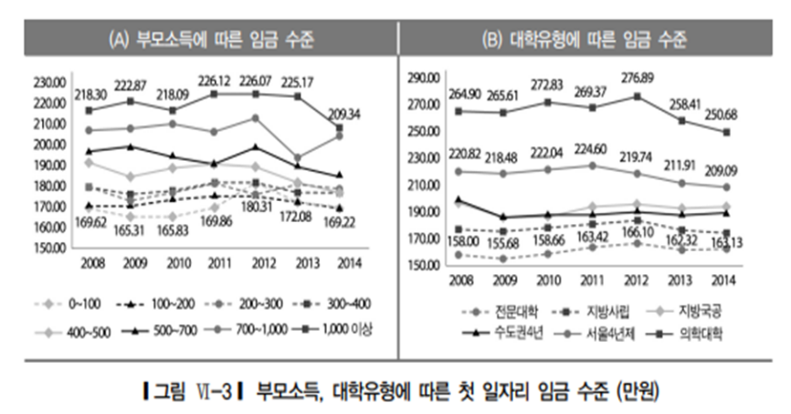




중앙일보
오우 심하다
출처 넣기
조선일보

Slide 4




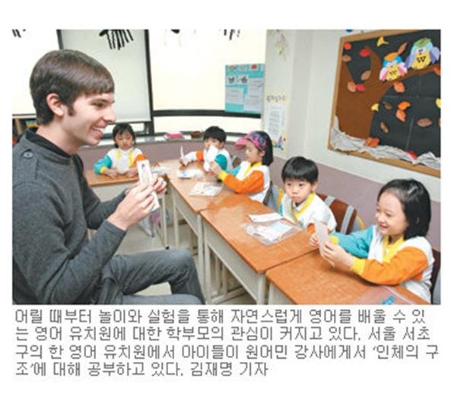

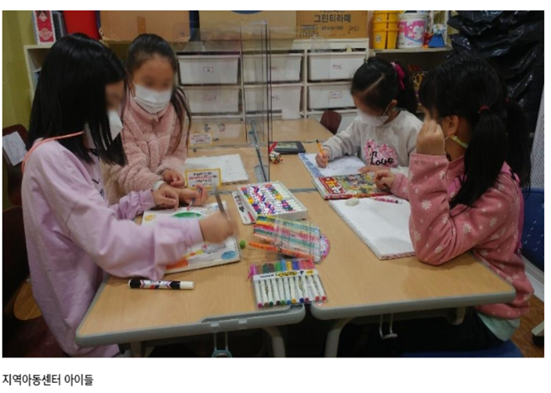


오우 심하다

Slide 5



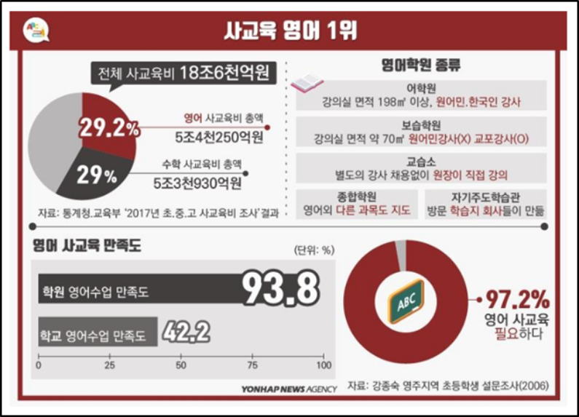
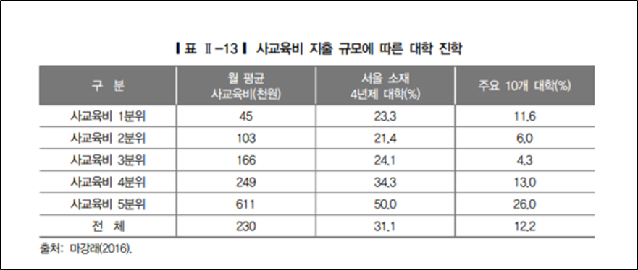
핵심: 우리는 사회와 가정에서 못한 사교육을 해결할끄다

Slide 6

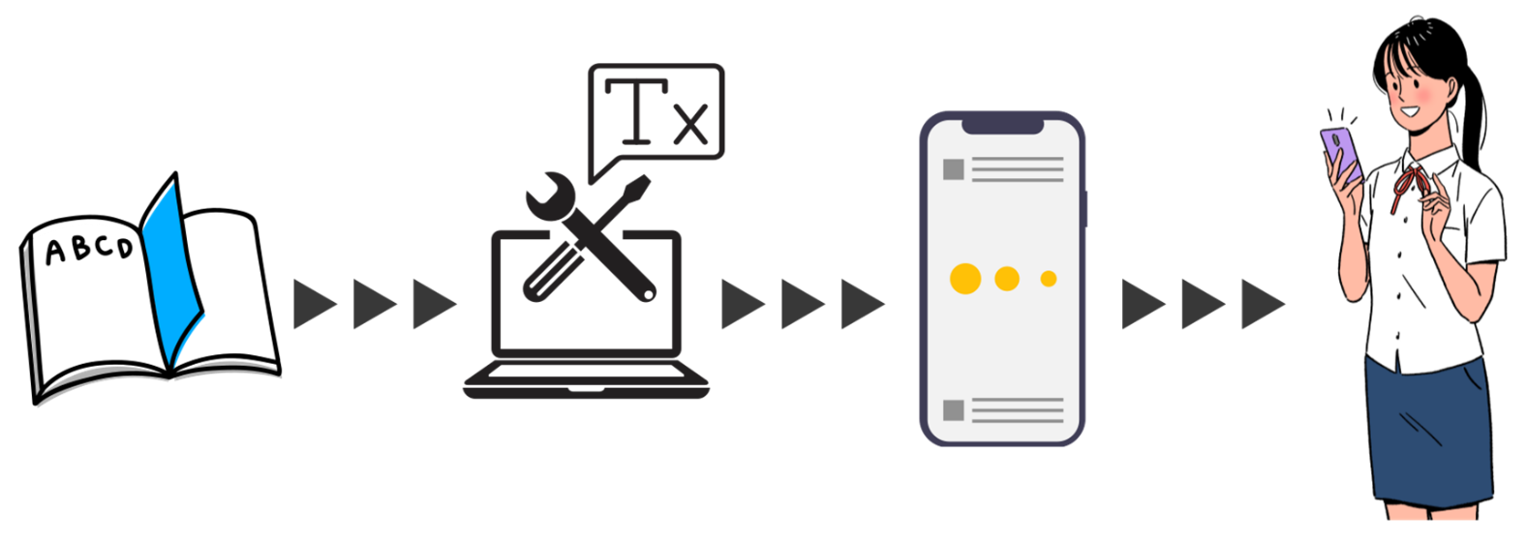






우리는 어플 쓸거다

Slide 7





교과서 PDF가 필요하다
필요하면 시험 데이터도 가져올꺼다

Slide 8

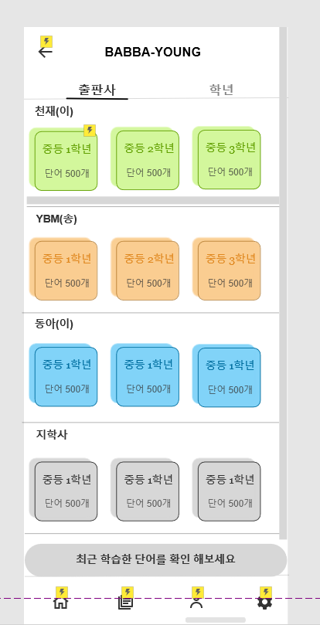
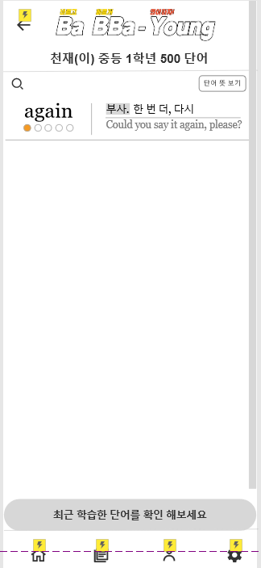
그래서 완성품은 이렇습니다.
-> 이렇게 사용자 맞춤 서비스를 제공할꺼다

Slide 9
















언급만
부분

Slide 10








해커스
언젠간 끝남
+ 계속되는 업데이트
핵심 시스템 강조
사회적인 현상을 우리가 타파하겠다

Slide 11

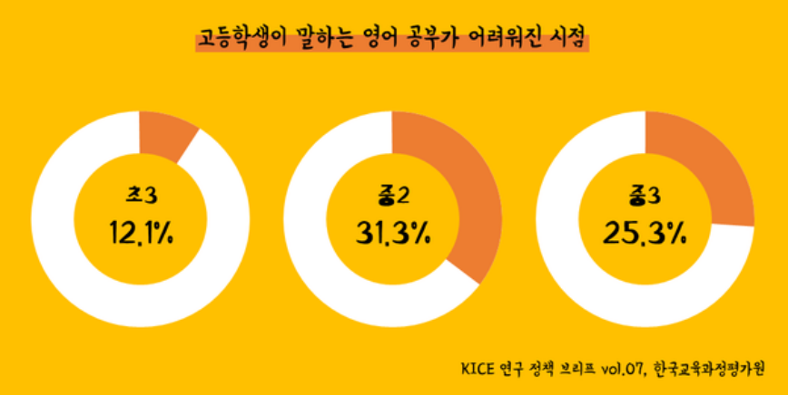

왜 타켓팅 중딩쓰?
근거 1 : 초등 -> 중등 단어양 난이도 어려워짐
‘우리가’
초등학교에서 중학교 넘어갈때 유연하게 넘어가게 해주겠다
: 그래서 중학생 저격

Slide 12










아름다운
대한민국 ^^
인지도 상승하고 고객이 늘면, 유료로 하던게(교과서 저작권, 광고 등) 무료화 할만하게 (교과서 무료 제공, 공공기관과 협업 Ebs 등 ) 된다

Slide 13




실제로 아동센터에서 근무함
-> 이걸 토대로 어쩌구 저쩌구함
다양한 언어 공부
-> 텍스트 마이닝 시스템 개발
안드로이드 스튜디오로 개발
PPT 제작
DB 구축
목업 제작
텍스트 마이닝 시스템 개발
PPT 제작 및 발표
프론트 개발
발표 자료 수집
목업 제작

Slide 14



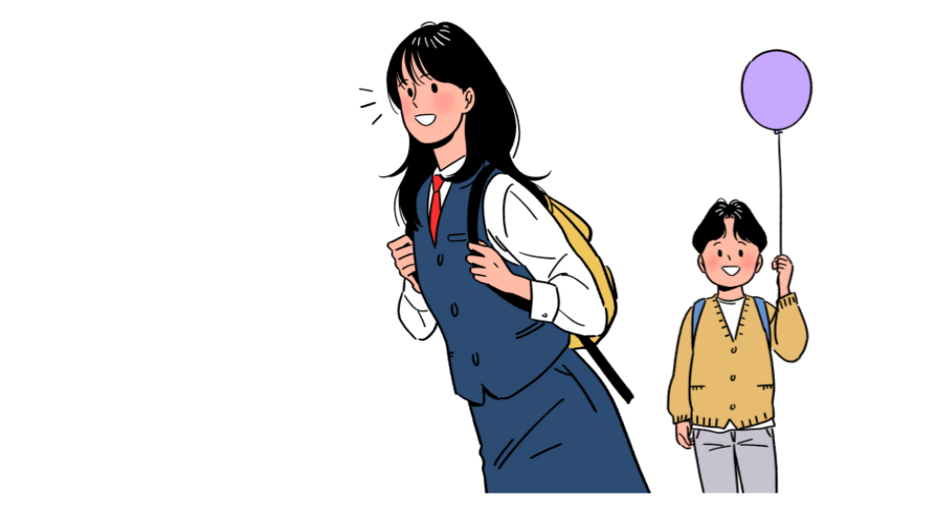

향후 우리 데이터랑 시험이랑 잘 맞는지
확인해볼것
+ if) 협업이 된다면
연령층 확대

Slide 15
